Slide 1
作業02

Slide 2

作業02-Variant Pyramids
說明：請根據輸入的數據建造一座金字塔！
Input：
第一列為一個數字，表示金字塔的高 (此數字最小為3)。
第二列為兩個字符組成的字串，表示金字塔外圈與內部的符號。
金字塔高度
外圈用第一個符號o
內部用第二個符號x

Slide 3
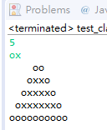
作業02-Variant Pyramids
Output：根據輸入的高與字符，print出金字塔，規則如下圖所示。
全部皆為半形字符(後面半形空白不影響金字塔形狀可加可不加)
 |  |  |  | O | O
 |  |  | O | X | X | O
 |  | O | X | X | X | X | O
 | O | X | X | X | X | X | X | O
O | O | O | O | O | O | O | O | O | O
5

Slide 4
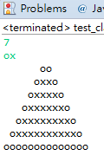


作業02-VARIANT PYRAMIDS

Slide 5
繳交規範
繳交規範、格式同作業01
繳交內容為一個.java檔
繳交截止日期：2022/03/03 23:55

